Slide 2
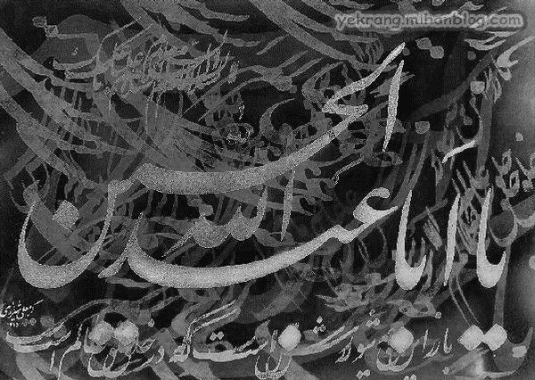
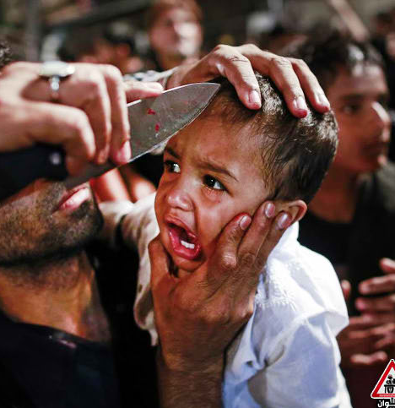
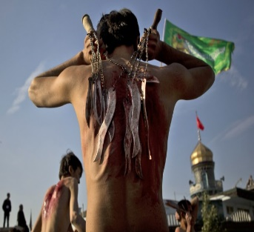
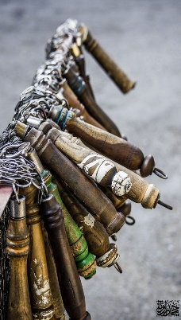
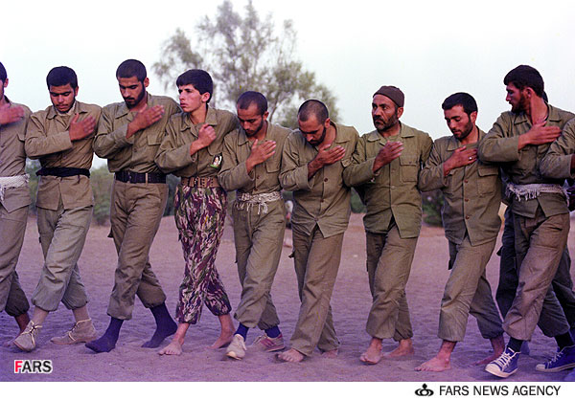
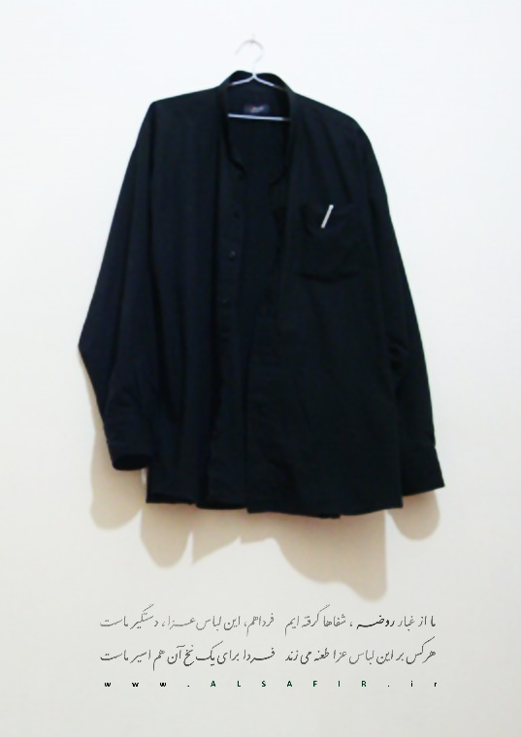
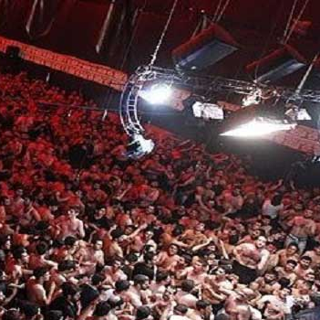
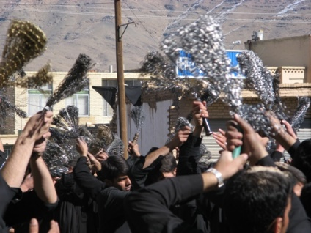
عزاداری اهل بیت علیهم السلام
هروله
قمه زدن
تیغ زدن
خرافه
زنجیر
سینه زدن
سیاه پوشی

Slide 3
احـــکــام سـیــاه پـوشـی
حکم کلی در پوشش لباس مشکی کراهت است البته چادر، عبا، عمامه و کفش استثناء شده است.
اما با توجه به این که سبب تعظیم شعائر می گردد کراهت آن تحت الشعاع قرار گرفته و مانعی ندارد.
(بنابر نظر اغلب مراجع)

Slide 4
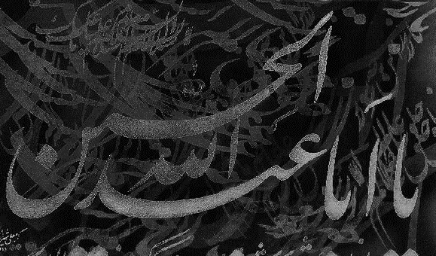
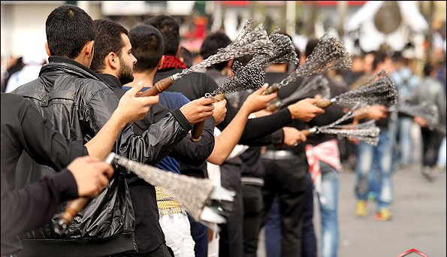
احـــکــام سینه زدن
سینه زنی و زنجیر زنی از روش های عزاداری سنتی و شعائر حسینی است و اشکال ندارد.
ولى از آسيب رساندن جدّی و قابل اعتنا، به بدن خوددارى شود.

Slide 5
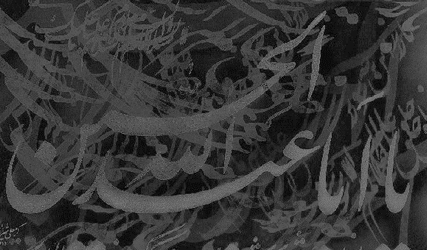
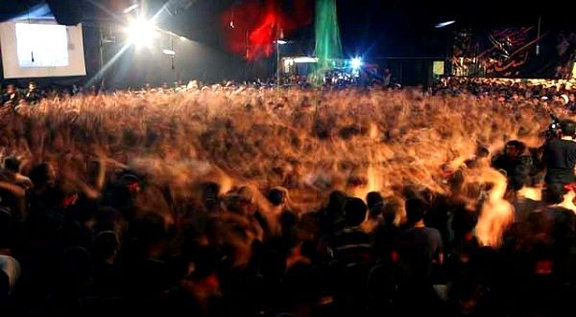
هروله
آنچه لازم است این است که همه بر حفظِ شکوه و عظمت و حقیقت و وقارِ قدس و ملکوتی این برنامه و نشان دادن کمال حزن و اندوه خود اهتمام نمایند.
یعنی اگر موجب وهن مذهب شود ودیگران علیه مکتب اهل‌بیت علیهم‌السلام سوء استفاده کنند، اشکال دارد. ولی به طور کلّی توصیه این است که از اینگونه اعمال در عزاداری ها پرهیز کنند.

Slide 6
زدن
قمه
تیغ زدن

Slide 7
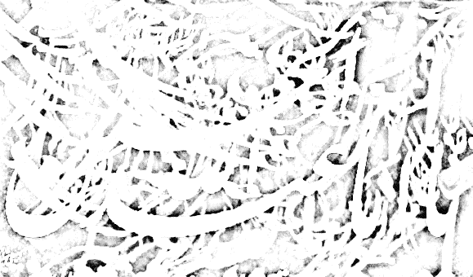
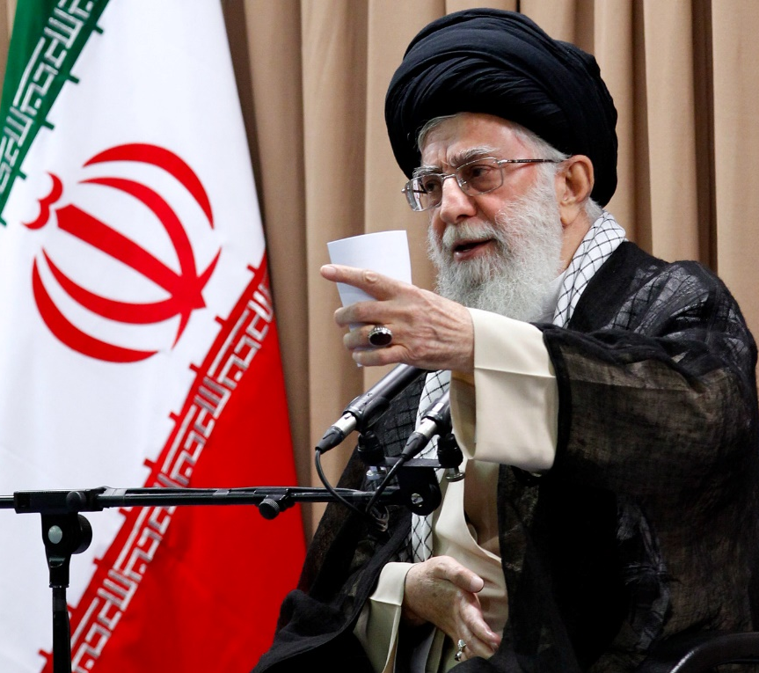
حرام است و باید از این کار پرهیز شود و فراتر از فتوا، ایشان تعبیرشان این بوده که این عزاداری نیست، بلکه تخریب عزاداری است.
تیغ زدن
قمه زدن
بنابراین همه مومنین و مقلدین سایر مراجع با کمال احترام به مراجع معظم تقلید، از این دستور باید تبعیت کنند و از اینگونه کارها در عزاداری که اینها عزاداری نیست، بلکه به ضرر مکتب اهل‌بیت علیهم‌السلام است پرهیز کنند. و فرقی هم بین قمه‌زنی مخفیانه یا علنی نگذاشتند.

Slide 8
خرافه

Slide 9
خرافه
درآوردن صدای حیوانات
این کار خلاف احتیاط و زننده است و اهانت به مقام شامخ اهل بیت علیهم السلام می باشد و سزاوار است اظهار ارادت و ولایت خود را به صورت های تحسین آمیز انجام دهد
اینها خرافات است، اعتنا نکنید و این خواب نامه ها که از قدیم الایام مرسوم بوده اعتباری ندارد و نباید به آن ترتیب اثر داد
چهل بار بنویس
و موارد دیگر
...

